Slide 1
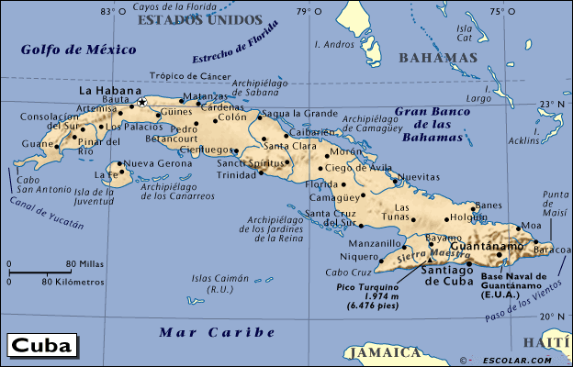

Slide 2
1.- Describe de manera general las características geográficas de Cuba
2.- ¿Cuál es la localización de la capital de Cuba?
3.- ¿Cuál es la extensión aproximada de Cuba?
4.- El Meridiano 79°W cruza este país…..¿Cuáles son las coordenadas de estos puntos?
5.- ¿Cuál es la elevación más importante de este país?
6.- ¿Qué ciudades tendrían más o menos estas coordenadas:
21°22′51″N, 77°55′01″W
22°30′17″N, 83°30′49″W
20°39′25″N, 74°56′25″W

